Slide 1

Ergonomie &
Accessibilité
MMI – TP#1 S2

Slide 2
Danielo JEAN-LOUIS

Slide 3
Pratiquons ! - Partie 0
Pré-requis :
Avoir la ressource : liste-sites.md
A télécharger/consulter depuis l'ENT – Cours ergonomie et accessibilité S2

Slide 4
Qu'est-ce que l'ergonomie ?

Slide 5
Ergonomie
Discipline en amont du design (UI)
  Relation entre l'utilisateur et l'outil
Souvent lié à l'UX Design (User eXperience)
  UX != UI Métiers différents
  UX cherche à susciter de l'émotion
Source(s) :
https://blog-ux.com/quelle-est-la-difference-entre-ux-design-et-ergonomie
https://www.usabilis.com/difference-ux-design-ergonomie/

Slide 6
Ergonomie
Étude du lien entre l’être humain et son environnement
  Exemple : Réaliser un clavier limitant le plus possible les douleurs à l’utilisation
Source(s) :
https://blog-ux.com/quelle-est-la-difference-entre-ux-design-et-ergonomie
https://www.usabilis.com/difference-ux-design-ergonomie/

Slide 7
UX – User eXperience
Met le ressenti de l’utilisateur final au centre de la réflexion
  Ne pas prendre vos acquis pour ses acquis
  Interrogez / observez votre cible pour mieux la comprendre
Lié aux normes d'accessibilité
Source(s) :
https://uxmag.medium.com/how-to-simplify-your-design-80d2a4ebf057

Slide 8
UX – User eXperience
Peut être de la psychologie appliquée
  Ex : Conditionnement opérant, très utilisé
Domaine qui concerne :
  Développeurs / Graphistes / Testeurs… toute l'équipe produit
  Domaine très large
Source(s) :
https://fr.wikipedia.org/wiki/Conditionnement_op%C3%A9rant

Slide 9
UX – User eXperience
UI Designer
UX Designer
Métier différent du graphiste (UI Designer)
Crée des interfaces :
  Belles
  Simples d’utilisation
  Efficaces
Intervient après l'UX Designer
[...]
Augmente la satisfaction de l’utilisateur en améliorant :
  Le plaisir d’utilisation
  L’accessibilité
A l'écoute de l'utilisateur
Structure les interfaces
[...]

Slide 10
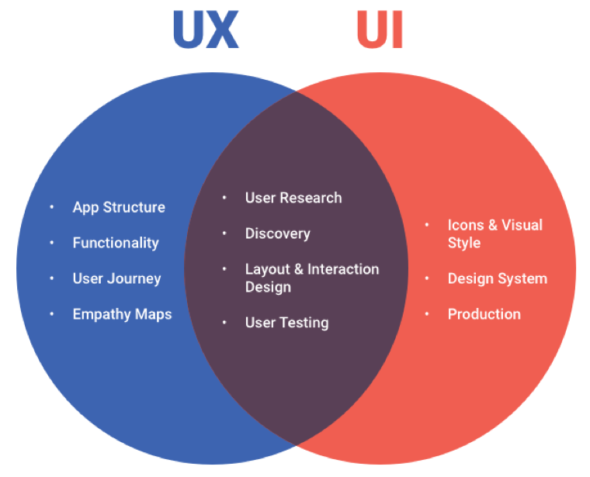
UX – User eXperience

Slide 11
Ergonomie
Ensemble de règles de conception visant à rendre l’utilisation d’un produit plus fiable, sécuritaire, efficace par le plus grand nombre
A ne pas confondre avec l’UX Design

Slide 12
Ergonomie
Réflexion sur l'utilisation d'un outil / produit (site web, four, application mobile, magasin…)
  Touche plein de domaines
Métier immature sur le web
  Apparition il y a une dizaine d’années
  Beaucoup de prétendants : Peu de compétents

Slide 13
Ergonomie
Prévient beaucoup les mauvaises pratiques
  Coûteux en temps de développement
  Coûteux financièrement
Bon sens != Ergonomie

Slide 14
Ergonomie
Ce n'est pas forcément rendre le produit intuitif
  Ce n'est pas le rôle premier
Guider l'utilisateur à effectuer une tâche
  Parfois l'utilisateur ne réussit pas du premier coup ou n'est pas la cible

Slide 15
Ergonomie
Un beau design n'implique pas une bonne ergonomie
L'inverse est vrai
  Exemple : https://exrx.net/
C'est aussi travailler avec les contraintes techniques

Slide 16
Pratiquons ! - Partie 1
Pré-requis :
Aller sur les sites de la partie listés dans les consignes fournies
Consignes :
Trouver la mauvaise pratique commune ergonomique aux sites

Slide 17
Les carrousels (ou sliders) sont une (très) mauvaise idée

Slide 18

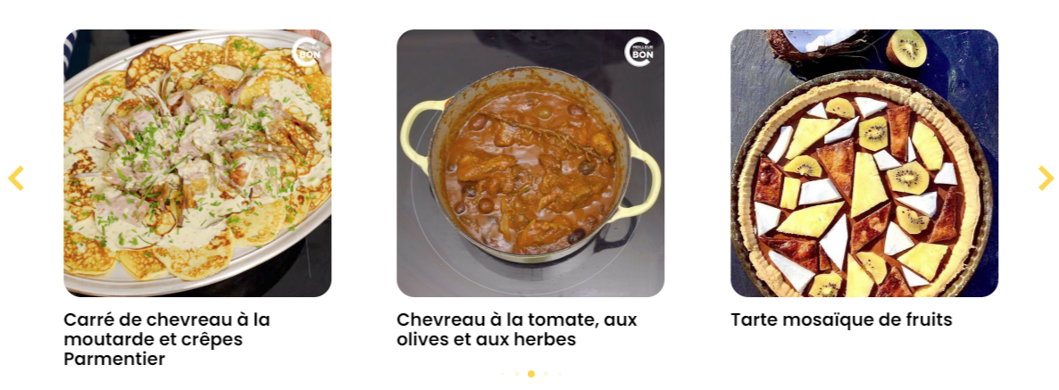

Slide 19
Carrousel / slider - Inconvénients
Très mauvaise pratique ergonomique et accessibilité
  "Compliqué" à utiliser
  L'utilisateur subit le contenu
Source(s) :
https://shouldiuseacarousel.com/ - anglais
https://uxplanet.org/the-usability-of-carousel-design-4e3930a10b29 – anglais
https://fr.wikipedia.org/wiki/Banner_blindness

Slide 20
Carrousel / slider - Inconvénients
Coûteux
  Temps de chargement (ajout de scripts externes)
  Performances, le carrousel doit s'adapter à l'écran
  Plus de bugs potentiels → Plus de dépenses pour les résoudre
Source(s) :
https://shouldiuseacarousel.com/ - anglais
https://uxplanet.org/the-usability-of-carousel-design-4e3930a10b29 – anglais
https://fr.wikipedia.org/wiki/Banner_blindness

Slide 21
Carrousel / slider - Inconvénients
Banner blindness → L'utilisateur invisibilise les bannières (voir sources)
Gênant en pleine page
Source(s) :
https://shouldiuseacarousel.com/ - anglais
https://uxplanet.org/the-usability-of-carousel-design-4e3930a10b29 – anglais
https://fr.wikipedia.org/wiki/Banner_blindness

Slide 22
Carrousel / slider – Solutions
Images fixes
"slider" manuel sur terminaux tactiles
  Attention au nombre d'éléments
Meilleure hiérarchisation de l'information
  Système de grille
Source(s) :
https://shouldiuseacarousel.com/
https://uxplanet.org/the-usability-of-carousel-design-4e3930a10b29 – anglais
https://fr.wikipedia.org/wiki/Banner_blindness

Slide 23

Carrousel / slider – Solutions
Alternative possible sur ordinateur pour le carrousel. Mise en page en grille
(réalisable très facilement en CSS de nos jours)

Slide 24
Pratiquons ! - Partie 2
Pré-requis :
Aller sur les sites de la partie listés dans les consignes fournies
Consignes :
Trouver la mauvaise pratique commune ergonomique aux sites

Slide 25
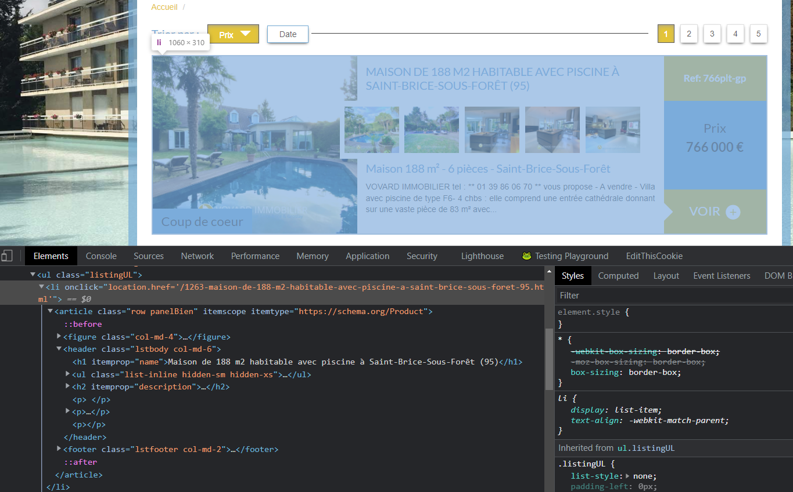

Slide 26
Faux lien - Inconvénients
Très mauvaise pratique
  Impossibilité d'ouvrir le lien dans un nouvel onglet
Rajoute du code non nécessaire pour rediriger l'utilisateur et effectuer une fonctionnalité qui existe déjà

Slide 27
Faux lien – Solutions
Utiliser la balise <a>, elle est faite pour ça
  Et uniquement elle

Slide 28
Pratiquons ! - Partie 3
Pré-requis :
Aller sur les sites de la partie listés dans les consignes fournies
Consignes :
Trouver la mauvaise pratique commune ergonomique aux sites

Slide 29
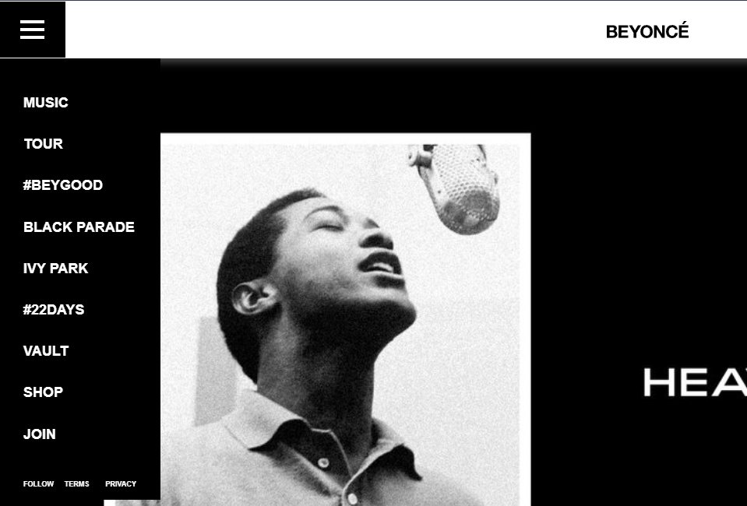

Slide 30
Burger menu - Inconvénients
Fausse bonne idée
Permet de cacher les choses qu'on ne sait pas ranger
  Manque de travail en UX
Source(s) :
https://www.ux-republic.com/pourquoi-dire-adieu-au-menu-burger/
https://www.nngroup.com/articles/hamburger-menus/ - anglais
https://www.6tematik.fr/blog/web-design-menu-hamburger

Slide 31
Burger menu - Inconvénients
A ne pas utiliser pour y mettre cinq entrées de menu
  Et encore. Il existe d'autres solutions
Source(s) :
https://www.ux-republic.com/pourquoi-dire-adieu-au-menu-burger/
https://www.nngroup.com/articles/hamburger-menus/ - anglais
https://www.6tematik.fr/blog/web-design-menu-hamburger

Slide 32
Burger menu – Solutions
Système d'onglets
  Limité en terme d'entrées
Menu avec défilement horizontal
  A préférer sur écrans tactiles
Préciser que c'est un menu
  Ne pas mettre uniquement l'icône
Source(s) :
https://www.ux-republic.com/pourquoi-dire-adieu-au-menu-burger/
https://www.nngroup.com/articles/hamburger-menus/ - anglais
https://www.6tematik.fr/blog/web-design-menu-hamburger

Slide 33
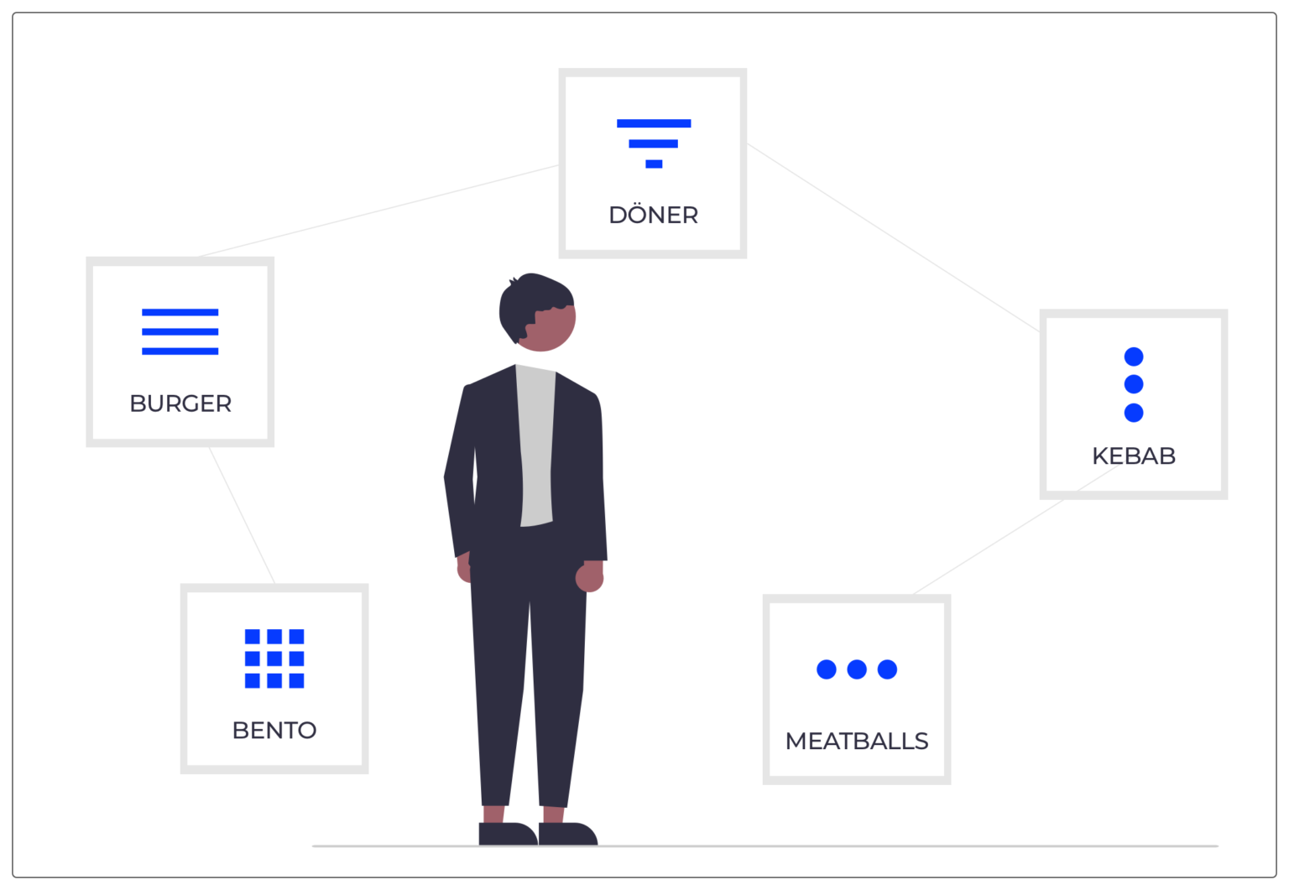
Burger menu - Notes
D'autres (mauvaises) alternatives existent
Source : UX-Republic

Slide 34
Pratiquons ! - Partie 4
Pré-requis :
Aller sur les sites de la partie listés dans les consignes fournies
Consignes :
Trouver la mauvaise pratique commune ergonomique aux sites

Slide 35
Poids des ressources - Inconvénients
Influe énormément sur le temps de chargement d'un site
Augmente le taux de rebond si chargement trop long
  Perte potentielle de revenus

Slide 36
Poids des ressources – Solutions
Diminuer le poids des ressources
  Ex : Limiter à ~3Mo le poids des images
  Préférer des formats optimisés pour le web :
    jpg, png, avif, gif...
Charger de façon asynchrone les assets
  attr "loading" pour les images
  Technique avancée pour les autres types
Source(s) :
https://developer.mozilla.org/fr/docs/Web/HTML/Element/img#attr-loading

Slide 37
Pratiquons ! - Partie 5
Pré-requis :
Aller sur les sites de la partie listés dans les consignes fournies
Consignes :
Trouver la mauvaise pratique commune ergonomique aux sites

Slide 38
Défilement infini - Inconvénients
Rend presque impossible la recherche
Rend inaccessible certaines parties d’un site / application : pied de page / footer
Source(s) :
https://medium.com/simple-human/7-reasons-why-infinite-scrolling-is-probably-a-bad-idea-a0139e13c96b - anglais
https://www.nngroup.com/articles/infinite-scrolling-tips - anglais
https://www.thetimes.co.uk/article/i-m-so-sorry-says-inventor-of-endless-online-scrolling-9lrv59mdk - anglais - paywall

Slide 39
Défilement infini - Inconvénients
Coûteux en performances
Rend inutile l’indicateur de défilement
Perte de contrôle de l’utilisateur
  Il ne sait plus quand s’arrêter
Source(s) :
https://medium.com/simple-human/7-reasons-why-infinite-scrolling-is-probably-a-bad-idea-a0139e13c96b - anglais
https://www.nngroup.com/articles/infinite-scrolling-tips - anglais
https://www.thetimes.co.uk/article/i-m-so-sorry-says-inventor-of-endless-online-scrolling-9lrv59mdk - anglais - paywall

Slide 40
Défilement infini - Solutions
Mettre une pagination ou bouton “charger plus”
Combiner le défilement infini + la pagination
  Voir google images sur mobile

Slide 41
Pratiquons ! - Partie 6
Pré-requis :
Aller sur les sites de la partie listés dans les consignes fournies
Consignes :
Trouver la mauvaise pratique commune ergonomique aux sites

Slide 42
Icônes - Inconvénients
La signification des icônes n'est pas universelle
Tout le monde ne connaît pas leur signification

Slide 43
Icônes - Solutions
Mettre du texte accompagné de l'icône
  Donne du sens à l'icône évite des erreurs de la part de l'utilisateur
Rajouter les attributs "title" et "aria-labelledby" avec le sens de l'icône ou un texte caché visible uniquement pour les lecteurs d'écran
Source(s) :
https://developer.mozilla.org/fr/docs/Web/Accessibility/ARIA/ARIA_Techniques/Using_the_aria-labelledby_attribute

Slide 44
Pratiquons ! - Partie 7
Pré-requis :
Aller sur les sites de la partie listés dans les consignes fournies
Consignes :
Trouver la mauvaise pratique commune ergonomique aux sites

Slide 45



Slide 46
(mauvais) Contraste - Inconvénients
Le contenu est illisible
  Texte illisible → Contenu inutile

Slide 47
Contraste - Solutions
Contraster le texte par rapport à l'arrière-plan (dégradé, image ou aplat)
  Testeur de contraste : https://webaim.org/resources/contrastchecker/

Slide 48
Contraste - Solutions
Pour contraster un texte sur une image/vidéo pensez à rajouter un contour ou une couleur arrière-plan
  Ceci vous assure d'avoir un contraste dans n'importe quelle condition

Slide 49
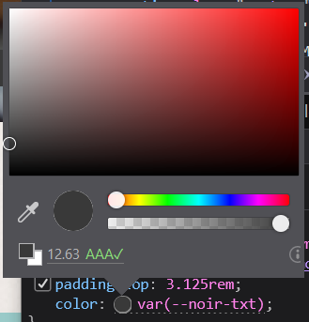
Contraste - Solutions
Les navigateurs permettent de savoir le ratio de contraste sur la propriété "color"
FF, Chrome ou Opera permettent de savoir le ratio de contraste entre l'arrière-plan et le texte

Slide 50
Contraste - Notes
Le contraste s'applique également
  Aux images, affiches, photos etc.
  Aux vidéos. Pensez à contraster vos sous-titres

Slide 51
Mauvaise ergonomie en vrac

Slide 52
Formulaire - Label
Permettent d'indiquer le libellé d'un champ
  Le nom d'un champ
Ne doit pas être remplacé par un placeholder
  Une fois le champ rempli, je ne sais pas à quoi il correspond

Slide 53
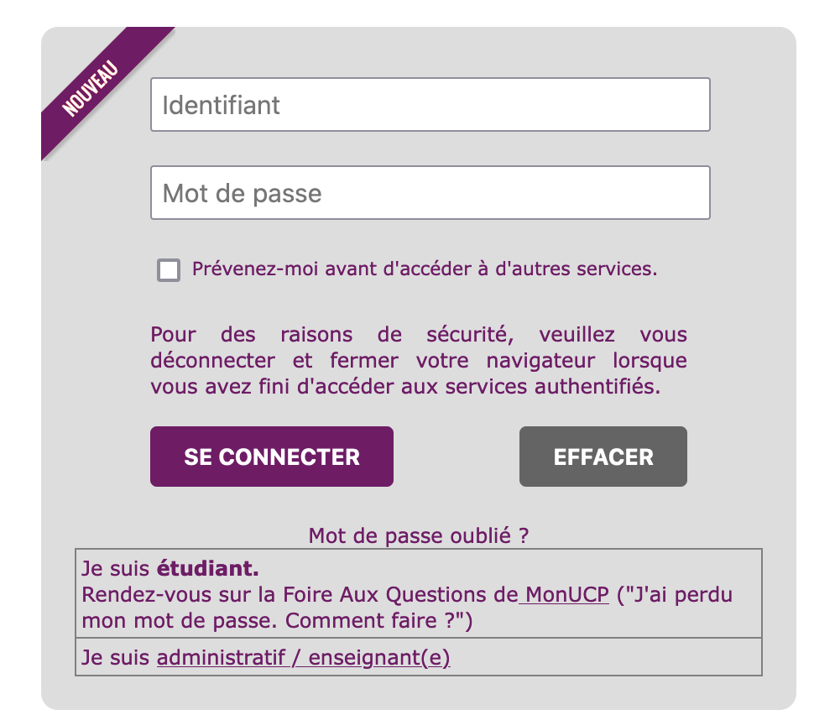


Formulaire - Label
Incorrect :
L'attribut "placeholder" fait office de libellé de champ, une fois rempli, on ne sait pas son rôle.
Ne faites jamais ça
Correct :
Le libellé du champ est visible même quand le champ associé est rempli

Slide 54
Formulaire – Label - Solution
Utiliser la balise <label> associée à son élément de formulaire
Source(s) :
https://www.anysurfer.be/fr/blog/detail/lelement-placeholder-nest-pas-un-label
https://www.w3schools.com/howto/howto_css_form_icon.asp - mauvaise pratique
http://www.ohmyband.fr/CANDIDAT.html?anchor=form%20candidat - mauvaise pratique

Slide 55

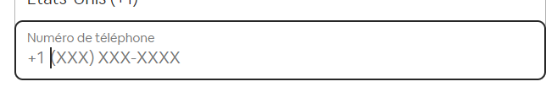
Formulaire – Label - Solution
Exemple Airbnb
État par défaut :
Le libellé sert placeholder
État au focus :
Le libellé passe au-dessus du champ et garde sa place tant que le champ est rempli
Source(s) :
https://www.airbnb.fr/login?redirect_url=%2Fbecome-a-host - Cliquez dans le champ "Numéro de téléphone"

Slide 56
Hall of shame
Option cochée par défaut
  Illégal pour certaines choses (paiement...)
Les vidéos en lecture automatique
  Pire avec du son
Les popups d'inscription newsletter
Source(s) :
https://www.darkpatterns.org/ - anglais – Exemple de dark patterns

Slide 57
Hall of shame
Formulaire trop long
  Solution : le segmenter, faire un wizard
Défilement modifié
  Solution : laisser le défilement original
Call-to-action (CTA) pas clair
  Solution : rentre les libellés clairs
Source(s) :
https://www.darkpatterns.org/ - anglais – Exemple de dark patterns
https://en.wikipedia.org/wiki/Call_to_action_(marketing)

Slide 58
Hall of shame
Non respect de la loi de Hick-Hyman
  Solution : Limiter le nombre de choix
Non respect de la théorie de la Gestalt
  Solution : Les respecter
Les animations inutiles
  Solution : En mettre moins ou pas du tout
Source(s) :
https://www.darkpatterns.org/ - anglais – Exemple de dark patterns
https://www.usabilis.com/definition-de-loi-de-hick-loi-de-hick-hyman/#loidehick
https://fr.wikipedia.org/wiki/Psychologie_de_la_forme#Les_principales_lois_de_la_Gestalt
https://how-i-experience-web-today.com/

Slide 59
Connaissez-vous de mauvaises pratiques ?

Slide 60
39 statistiques sur l’UX
https://www.testapic.com/informations-pratiques/actualites/best-practices/39-statistiques-chiffres-ux-parlent-elles-memes
Source(s) :
https://www.testapic.com/informations-pratiques/actualites/best-practices/39-statistiques-chiffres-ux-parlent-elles-memes

Slide 61
Petit test pour terminer
https://10ideesrecuesenuxdesign.castoretpollux.com/fr/
Source(s) :
https://10ideesrecuesenuxdesign.castoretpollux.com/fr/

Slide 62
Questions ?

